Slide 1
南开大学商学院 国际会计专业介绍
2020年9月2日
南开大学商学院会计学系

Slide 2
会计学科发展历程
国际会计专业隶属于商学院会计学系
会计学科（系）是南开大学成立时最早设立的系科之一。
1919年南开大学建校时，时任南开大学校长的张伯苓先生提出了“文以治国、理以强国、商以富国”的办学宗旨。
1987年会计学系开始招收硕士研究生
2002年开始招收博士研究生
2004年被批准为全国首批20家会计专业硕士(MPAcc)培养院校之一
2011年被批准为全国首批审计专业硕士培养试点院校之一

Slide 3
会计学系的本科教学
南开大学商学院会计学系本科规模：
每年招收大约90人
两个专业：
国际会计
会计学（普通会计学）

Slide 4
国际会计专业
南开大学与加拿大特许专业会计师协会（Chartered Professional Accountants of Canada（简称CPA Canada），原CGA）合作设立。
2001年，经教育部批准设立，并招收第一届学生
本合作项目现在已经连续运转19年
南开大学的品牌和特色专业之一
取得了良好的声誉，得到了社会的广泛认可
在2018之前一直单独招生，在南开大学理科招生的专业中基本保持前两名。

Slide 5
国际会计专业的特点
国际会计专业有五个特点：
国际化教学资料，双语教学模式
替代CPA Canada职业资格考试的大部分课程
该专业的学生按教学计划完成纳入教学计划的 14 门专业基础课和专业课后，考试成绩同时会得到CPA Canada的认可。
接轨加拿大高校研究生项目
该专业学生可直接申请加拿大有的学校的会计或金融相关专业研究生项目，免GMAT研究生入学考试要求。

Slide 6
国际会计专业的特点
国际化发展平台
取得加拿大特许专业会计师资格后，经过申请，可以成为美国、英国、澳大利亚、新西兰、爱尔兰、香港的会员并执业，为学生未来发展提供了更加广阔的国际化平台。
国际化视野和国际化能力

Slide 7
加拿大特许专业会计师协会
加拿大特许专业会计师协会（Chartered Professional Accountants of Canada，CPA Canada），是加拿大唯一的会计职业团体，是世界上五个规模最大的会计师团体之一。
是全球最具影响力的全球会计联盟（Global Accounting Alliance，以下简称GAA）的成员（包括美国、加拿大、英国、澳大利亚、香港等国家和地区的会计职业团体）。
全球会计联盟成员之间实行资格互认。取得加拿大特许专业会计师资格后，经过申请，可以成为全球会计联盟其他成员（美国、英国、澳大利亚、新西兰、爱尔兰、香港）的会员。

Slide 8
面试推荐研究生和就业
优秀的本科生可以推荐免试攻读博士
每年10-11个名额面试推荐研究生
优秀的硕士生可以推荐免试攻读博士
南开大学就业最好的专业之一
国际会计专业是南开大学就业最好的专业之一。
近三年的具体就业情况如下页表所示。

Slide 9
会计学系2019年毕业生就业情况
 |  | 出 国 | 读 研 | 事 务 所 | 国企与 公司 | 民 企 | 准备考研或出国 | 其他方式就业 | 合 计
国际会计 | 人数 | 19 | 14 | 4 | 2 | 11 | 2 | 0 | 52
 | % | 36.54 | 26.92 | 7.69 | 3.85 | 21.15 | 3.85 | 0 | 100

Slide 10
会计学系2018年毕业生就业情况
 |  | 出 国 | 读 研 | 事 务 所 | 国企与 公司 | 民 企 | 准备考研或出国 | 其他方式就业 | 合 计
国际会计 | 人数 | 18 | 17 | 9 | 2 | 1 | 2 | 1 | 50
 | % | 36 | 34 | 18 | 4 | 2 | 4 | 2 | 100
说明：
1.读研同学学校：北京大学、浙江大学和南开大学。
2.事务所9人中，四大8人。
3. 其他就业方式包括：计划二次考研。

Slide 11
国际会计专业2017年毕业生就业去向统计
 |  | 出 国 | 读 研 | 事 务 所 | 国企与 公司 | 民 企 | 准备考研或出国 | 其他方式就业 | 合 计
国际会计 | 人数 | 21 | 13 | 7 | 3 | 2 | 5 | 4 | 55
 | % | 38.18 | 23.64 | 12.73 | 5.45 | 3.64 | 9.09 | 7.28 | 100
说明：
1.读研同学学校：北京大学、中国人民大学、复旦大学、南京大学、上海交通大学和南开大学。
2.事务所7人中，四大6人。
3. 其他就业方式包括：自主创业与准备考研。

Slide 12
与国际“四大”之一毕马威会计师事务所（KPMG）签署战略合作协议（2019.6）
合作开发大数据与审计课程
为学生提供实习机会
为学生提供工作机会

Slide 13
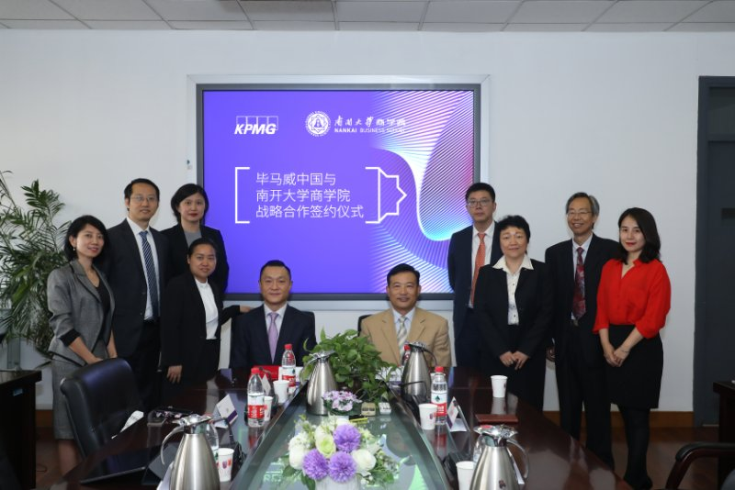

Slide 14
国际会计专业方向的教学安排
实施循序渐进、全过程双语教学模式。
在9门专业主干课中，采取循序渐进的模式实行双语教学，逐步加大英语授课比重。
所有专业课程的作业、考试、课堂报告等均要求用英语完成。
不仅保证了学生对专业知识的理解，也极大地提高了学生实际运用英语的能力，达到了双语教学的目的。

Slide 15
CPA Canada项目专业核心课(9+2门)
1 Introductory Financial Accounting | 初级财务会计 | 本 校 教 师 授 课 + 外 方 辅 导
2 Introductory Management Accounting | 初级管理会计
3 Intermediate Management Accounting | 中级管理会计
4 Intermediate Financial Reporting I | 中级财务会计1
5 Intermediate Financial Reporting II | 中级财务会计2
6 Advanced Financial Reporting | 高级财务会计
7 Corporate Finance | 财务管理
8 Audit and Assurance | 审计学
9 Performance Management | 绩效管理
1 Business Law | 商法 | 外方 辅导
2 Taxation | 税法

Slide 16
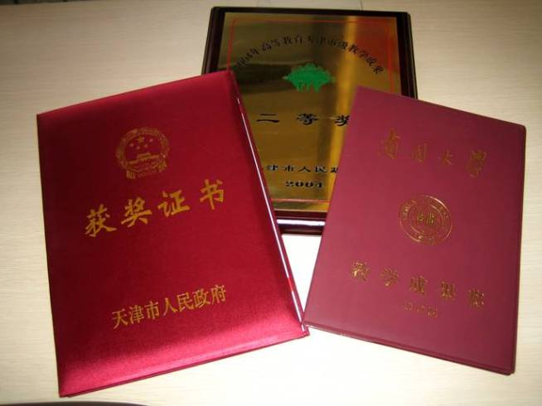
国际会计专业方向的教学成果
本专业方向取得的教学成果在2005年被评为南开大学优秀教学成果一等奖，天津市优秀教学成果二等奖。

Slide 17
人民大会堂颁奖与毕业典礼合影
2008年12月

Slide 18
通过加拿大特许专业会计师资格考试
完成后续综合认证阶段的6门考试
其中一门是《小组仿真案例》，一门是《综合考试准备》
综合考试

Slide 19
加方收费：
每年5,800人民币

Slide 20
会计系的奖学金和助学金
CPA Canada专业奖助学金（只限国际会计专业）（4名奖学金，1名助学金）
倚天奖助学金（5名奖学金，10名助学金）
南开大学会计系1997级校友奖学金（20人）

Slide 21
一、选拔范围
2020级本科新生可自愿报名。
二、招生名额及分配
共招收50人
其中：工商管理类 40人
全校：10人
三、选拔办法
1. 参加学校统一组织的外语和数学考试
2. 参加国际会计专业的面试
面试比例为1:1.2

Slide 22
四、录取办法
数学和外语笔试成绩 70%
面试 30%
根据笔试和面试综合成绩由高到低录取
同时参考高考成绩

Slide 23
欢迎各位同学报考 国际会计专业！

